Slide 1
企画発表
OI-31
小林里緒 杉本一輝 天道輝 中西祥基 松山流圭 山田尚輝 山脇良介 横尾ゆかり

Slide 2
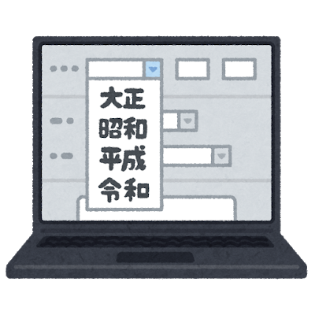
目次
1.概要
2.開発環境、動作環境
3.画面遷移図
4.システム概要
5.サーバー概要
6.ガントチャート

Slide 3

概要
『やること』をリスト化して管理するアプリケーション。
勉強や仕事などを日付ごとに分かりやすくまとめ、一元管理をする。
目的ごとに合わせたフォーマットの変更可能。
(例) 勉強→参考書の内容やページ数の管理。
仕事→スケジュールなどの管理。

Slide 4

開発環境、動作環境
開発環境
Python Django HTML CSS JavaScript
Bootstrap MySQL
動作環境
Chrome Safari

Slide 5
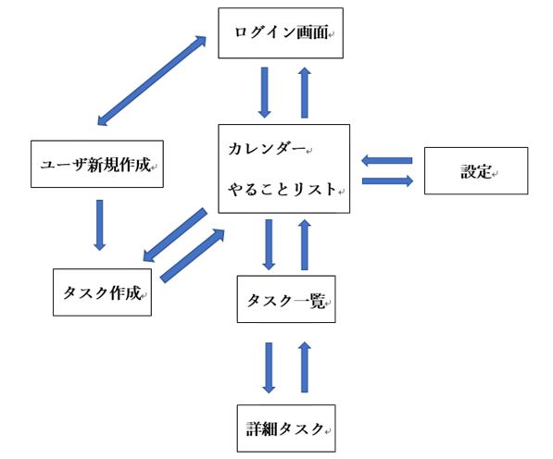


画面遷移図
パソコン
スマートフォン

Slide 6
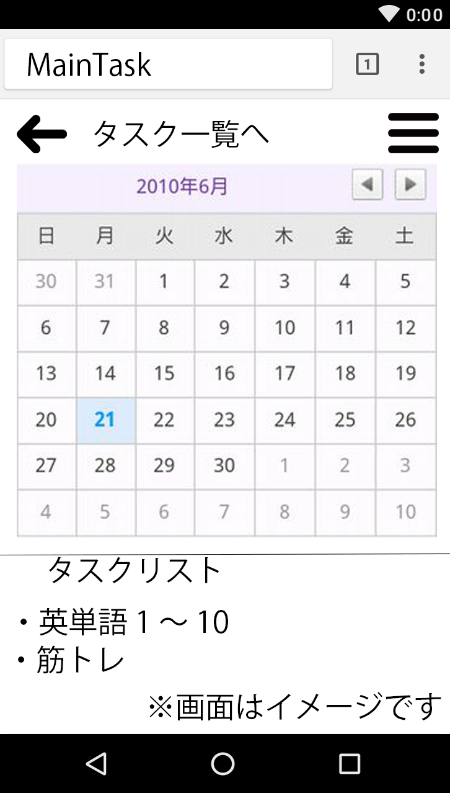
スマートフォン 画面のイメージ図

Slide 7



システム概要
本システムはPythonとDjangoフレームワーク、
AWSを用いて構築されており、ユーザはウェブブラウザを利用して質問に回答し、それに応じた TODOを利用できる。
内部のデータベースはMySQLを使用し、ユーザ情報、
タスクごとの情報、各タスクの進捗状況などを格納。

Slide 8
サーバー概要
アマゾンが提供するレンタルサーバーのAWSを使用。
～レンタルサーバーのメリット～
サーバーマシンの用意の手間が省け、素早い構築が 可能。
～AWSのメリット～
他のレンタルサーバーと違い、使った分だけ使用料 を支払うサービスなのでコストが少なく経済的。

Slide 9
作業内容 | 9月 |  | 10月 |  |  |  |  |  |  |  |  | 11月
 | 24 | 27 | 1 | 4 | 8 | 11 | 15 | 18 | 22 | 24 | 29 | 1 | 5 | 8 | 12 | 15 | 19 | 22 | 26 | 29
システム概要
動作環境
開発要件定義書
DFD図
各種画面仕様書
コード設計書
ガントチャート
作業日報
予定
実施
11月までの火曜と金曜のみ表示

